Slide 1
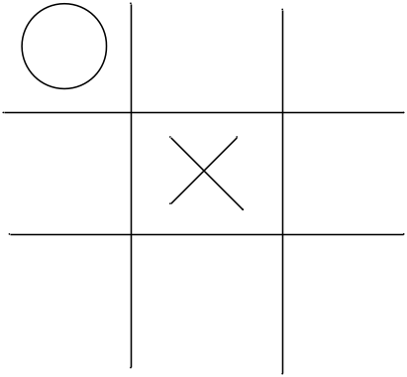
【題目】 LCD 綜合應用 #1
在 LCD 螢幕上繪製井字符號
以九個 Keypad 按鍵進行井字遊戲
  按鍵後依序在螢幕上顯示 X 或 O 符號
    判斷某方勝利後，繪製連線，並結束程式

